Slide 1

스토리 보드

Slide 2






비회원
산재 발생 현황
지역 산재 현황 순위
지역 산재 순위
업종 산재 현황 순위
엄종 산재 순위
산재 뉴스
안전교육

Slide 3



회원
거주지 근처 산재
직장 근처 산재
공지사항
산재 뉴스
산재 뉴스
안전교육

Slide 4


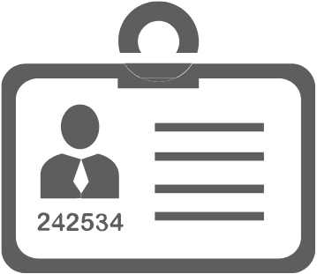
마이페이지
개인정보
산재 정보 이력
방문 병원 진료 기록

